Slide 1
OPTİK TRANSDUSERLER VE SENSÖRLER

Slide 2
Bulunduğu ortamda aldığı ışık enerjisine göre direnci değişen elemanlara optik (ışık) sensör denir. Bulunduğu ortamda aldığı ışık enerjisine göre uçları arasında potansiyel fark (gerilim) oluşan elemanlarla, uçlarına uygulanan elektrik enerjisini ışık enerjisine dönüştüren elemanlara optik (ışık) transduser denir.
Bu transduser veya sensörleri iki ana grupta toplamak mümkündür:
Işık algılayıcılar (Light Sensors)
Işık yayan elemanlar (Light Emitting Sources)

Slide 3
A. Işık Algılayıcılar (Light Sensors)
Foto Direnç (LDR: Light Dependent Resistor (Işık Duyarlı Direnç))
Foto dirençler, üzerlerine düşen ışık şiddetiyle ters orantılı olarak dirençleri değişen elemanlardır. Foto direnç, üzerine düşen ışık miktarı arttıkça direnç değeri lineer olmayan bir şekilde azalır. LDR’nin aydınlıkta direnci minimum, karanlıkta maksimumdur. Hem AC devrede, hem DC devrede aynı özellik gösterir.
Bu elemanların yapısında “kadmiyum sülfat” (CdS) yarı iletken madde olarak kullanılmaktadır. Kadmiyum sülfat, yalıtkan bir taban üzerine yerleştirilmiş olup, içerisinde iki taraftan daldırılmış birbirlerine değmeyen iletken teller bulunmaktadır. Bu iki iletken telden dışarıya uç çıkarılarak LDR’nin bağlantı terminalleri oluşturulmuştur. LDR’nin üst yüzeyi ışık etkisini algılayabilmesi için şeffaf bir malzemeyle kaplanmıştır.

Slide 4
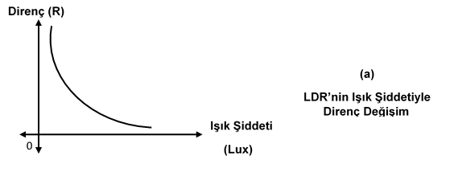
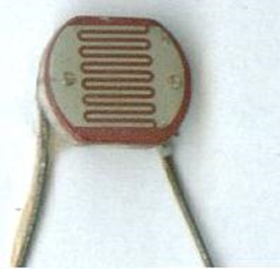
Bu elemanların dirençleri karanlıkta MΩ seviyesindeki iken yeterli ışık aldığı takdirde 5-10Ω gibi çok küçük değerlere düşebilmektedir.

Slide 5
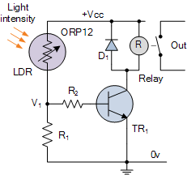
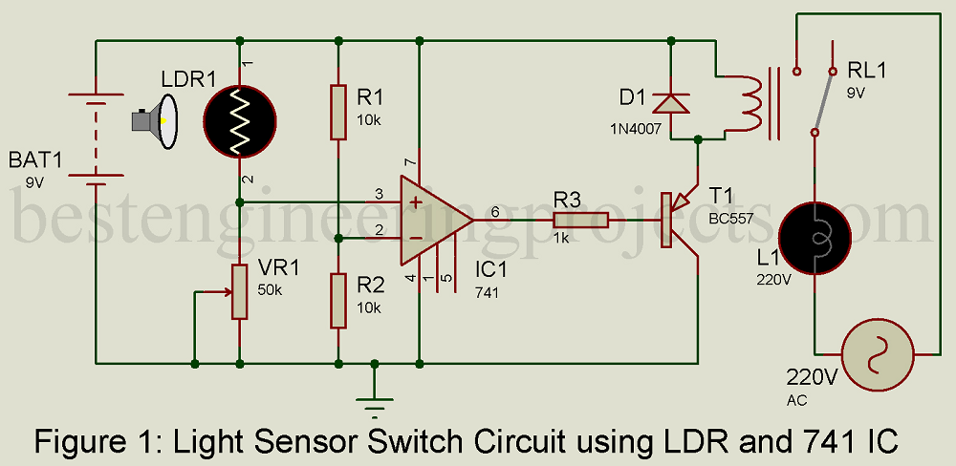

Slide 6
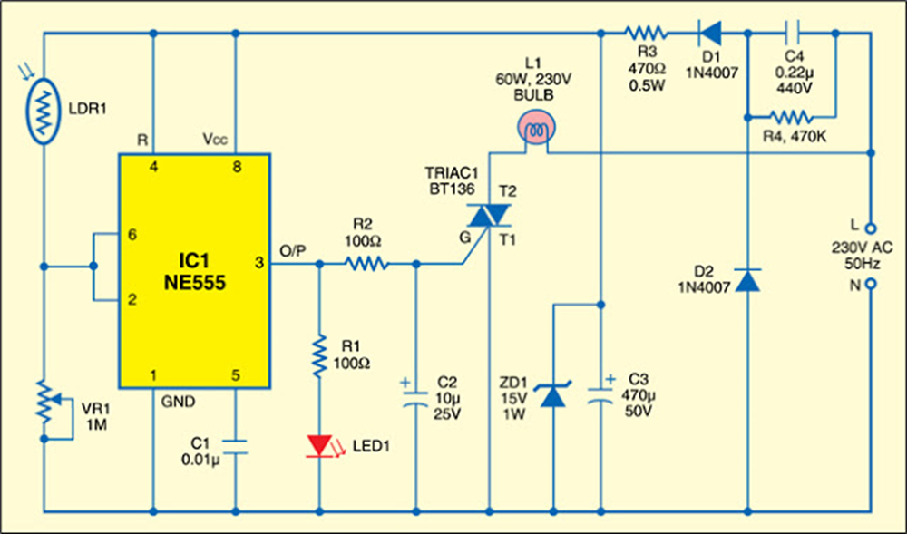
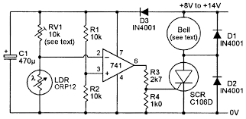

Slide 7
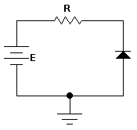
Foto Diyot
Foto diyotlar, ışığa duyarlı diyotlardır. Işığa bağlı olarak iletkenliği değişen diyotlara foto diyot denir. Şekil 2.7`de foto diyotun sembolü, devre bağlantısı ve cm²’ye düşen ışık gücüne bağlı olarak foto diyodun ters akımındaki artış grafiği görülmektedir. Bu grafik silisyum foto diyot içindir.
Anot
I
Katot
I_{D} (μA)
Foto Diyodun Işık Gücüyle Akım Değişim Karakteristiği
Işık Gücü
mW/cm²
0

Slide 8
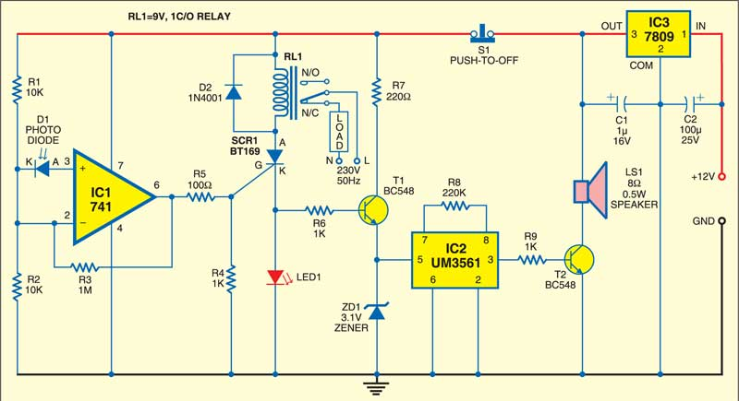
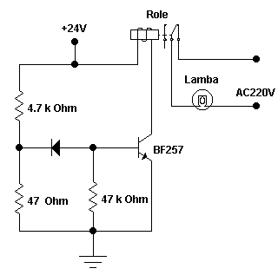

Slide 9
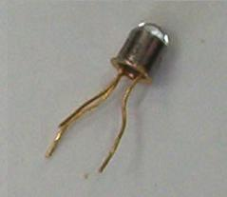

Foto Transistör
Foto transistorlerin p-n jonksiyonlarının arasına, bir mercek yardımı ile ışık odaklanır ve bu sayede oluşan serbest elektronlar ile transistorün tetiklenmesi sağlanır. Foto transistorlerin yapımında ışığa karşı duyarlılığı artırmak amacı ile Galyum Arsenid gibi ışığa duyarlı maddeler kullanılır.
Foto transistörün normal transistörden tek farkı, kollektör ile emiter arasından geçen akımı beyz ile değilde, beyz ile kollektörün birleşim yüzeyine düşen mor ötesi ışıkla kontrol ediliyor olmasıdır.

Slide 10
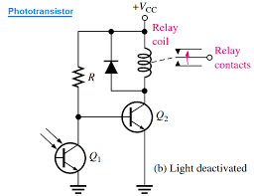
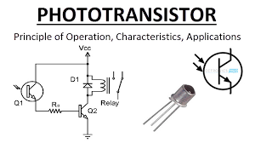

Slide 11
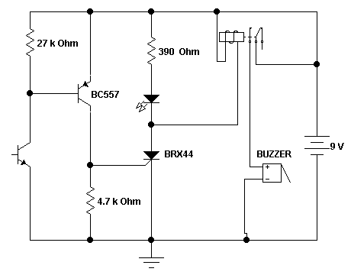

Slide 12
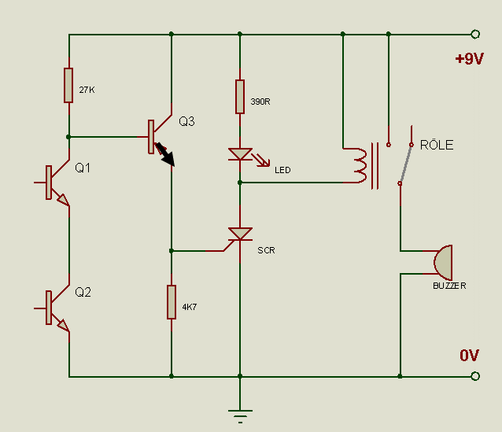


Slide 13
Foto Tristör [LASCR: Light Actived SCR (Işıkla çalışan SCR)]

Slide 16
B. Işık yayan elemanlar (Light Emitting Sources)
Optokuplör (Optoizolatör)
Opto izolatör kelime anlamı olarak optik kuplaj anlamına geliyor. Kuplaj bir sistem içindeki iki katın birbirinden ayrılması ama aralarındaki sinyal iletişiminin devam etmesi olayıdır
Bu durumun faydası, katlardan birinde olan fazla akım, yüksek gerilim gibi olumsuz, sisteme zarar verecek etkilerden diğer katları korumaktır. Opto izolatörler daha çok, iki ayrı özellikli devre arasında elektriksel bağlantı olmadan, ışık yoluyla irtibat kurulmasını sağlayan devrelerde kullanılır.

Slide 17
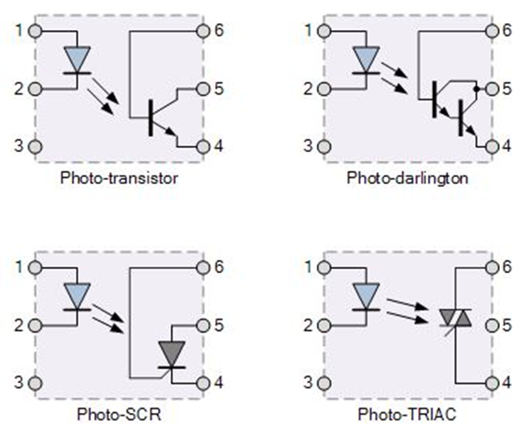
Opto kuplör, düşük güç devresi ile yüksek güç devresini birbirinden yalıtmak ve iki devre arasındaki enerji akışını optik (ışık) yolla sağlamak için kullanılır. Yani biri diğerini kontrol etmesi gereken, ancak elektriksel irtibatı istenmeyen iki devreyi ya da elemanı optik yöntemle birbirine kuple etmek için kullanılırlar.
Optokuplörler, tv'lerde, bilgisayarlarda, PLC cihazlarında, otomasyon sistemlerinde yaygın olarak karşımıza çıkmaktadır.

Slide 18
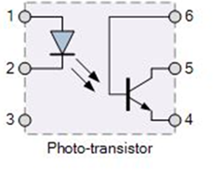
Optoizolatör devreleri tasarlanırken dikkat edilecek en önemli noktalardan biri ise “akım taşıma oranı” (current transfer ratio) dediğimiz β_{CTR} değeridir. Bu değer foto transistörlü devrelerde kollektör akımının, Led akımına olan oran olarak tanımlanmaktadır.

Slide 19
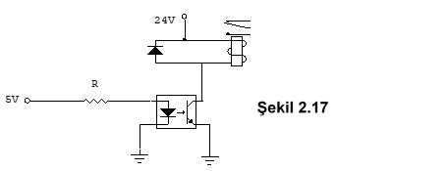
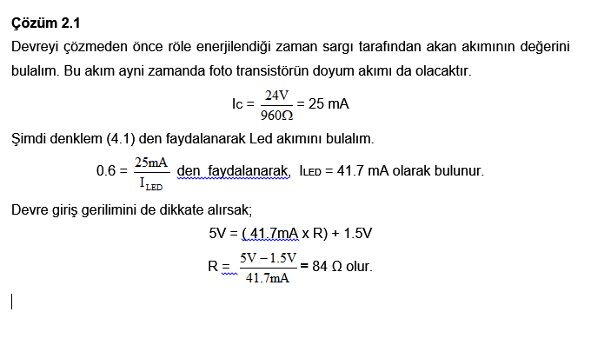
Örnek 2.1
Şekil 2.17`deki devrede 24V\960Ω röle 4N25 optoizolatörü ile sürülecektir. Devredeki R direncinin değerini bulunuz. β_{CTR} = 0.6

Slide 20
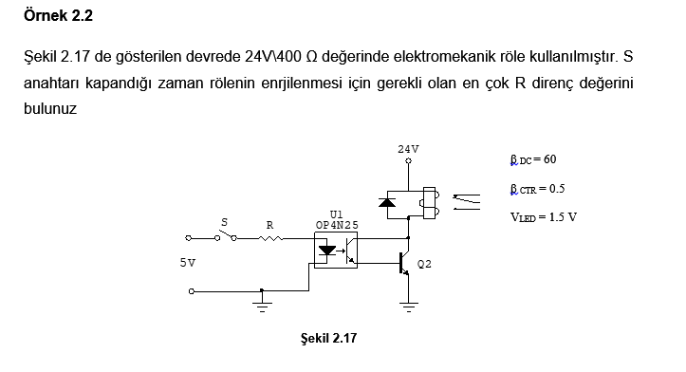

Slide 21
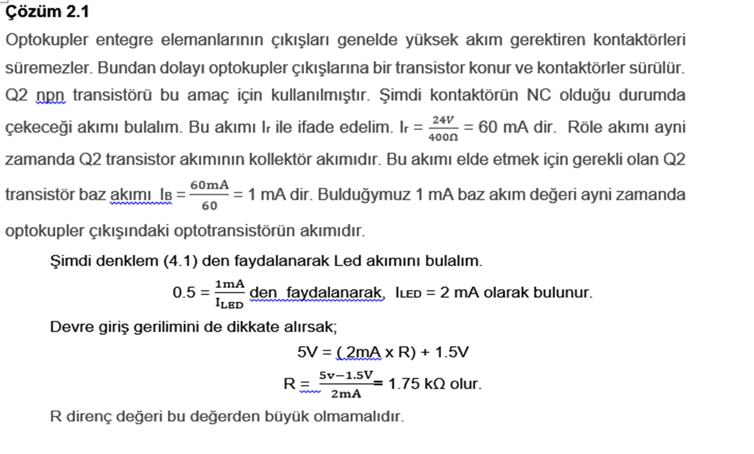

Slide 22
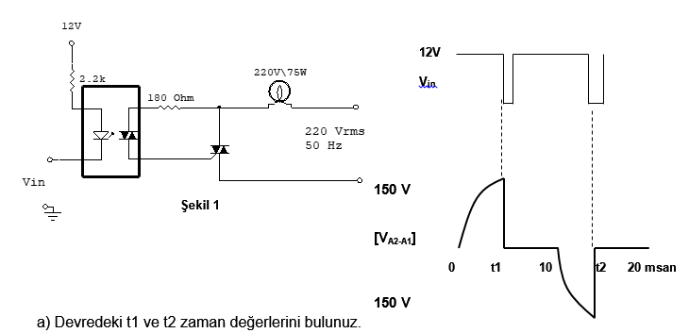
Çalışma Sorusu:
Şekil 1 de gösterilen devrede 220Vrms\100W lamba kullanılmıştır. Triak üzerindeki gerilimin ve optokupler girişindeki işaretin osiloskop görüntüsü şebeke işaretinin bir periyodu için Şekil 2`de gösterilmiştir.

Slide 24
Özet olarak;
Optokuplör (optocoupler), iki devreyi ışık ile birbirine bağlayan devre elemanıdır. İzolasyon amacıyla kullanılır. Opto-izalatör olarak da bilinirler. Optokuplörün temel tasarımı, kızıl ötesi ışık üreten bir LED‘den yayılan kızıl ötesi ışını algılamak için kullanılan yarı iletken foto-transtörden oluşur. Hem LED hem de foto-transistör hafif metal gövdeli veya metal ayaklı bir pakette üretilirler.
IR Diode denilen infrared LED’den akım geçirildiğinde infrared ışık foto-transistörü etkileyerek tetikler ve transistörden akım geçmeye başlar. Bir optokuplörün yalıtkan kısmı spektral tepkisi, cam, plastik veya hava gibi saydam bir ortamla birbirinden ayrılır. Girişi ve çıkışı arasında doğrudan bir elektrik bağlantısı olmadığından, 10 kV’a kadar elektriksel izolasyon sağlanır.

Slide 25
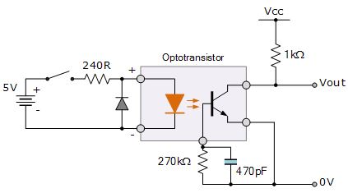
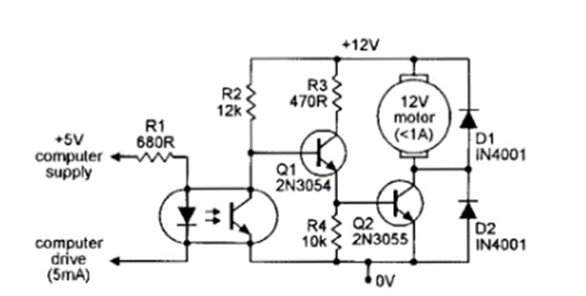
Optokuplör Uygulamaları

Slide 26
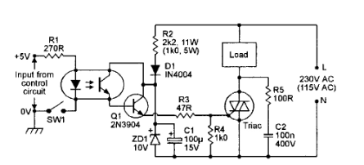

Slide 27
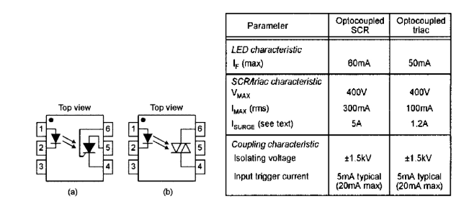

Slide 28
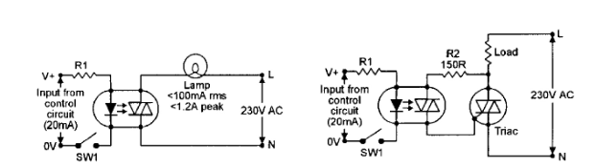

Slide 29
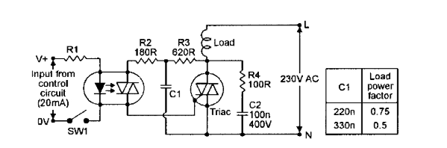

Slide 30
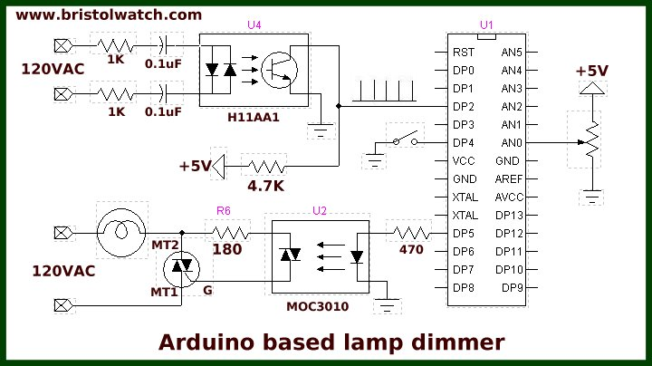
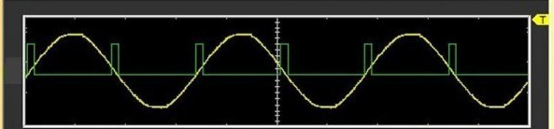
Mikroişlemci ile Güç Kontrolü
U4 optokupler elemanının görevi, şebeke girişinin her sıfır geçişinde darbeler üretmektedir. Üretilen bu darbeler U1 mikroişlemcisi ile senkron olarak, potansiyometrenin değişmesi ile geciktirme darbeleri üretilmektedir.

Slide 31
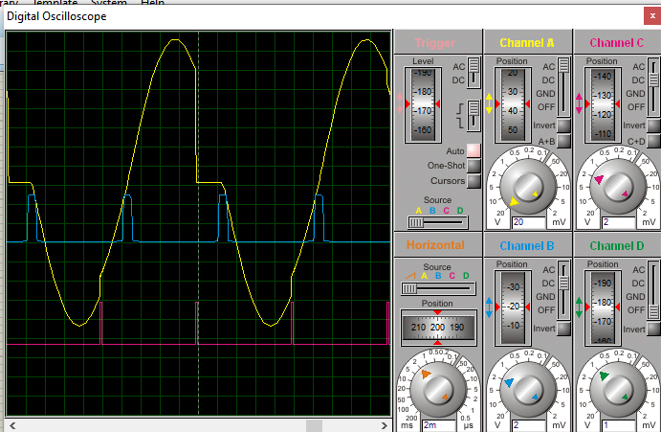
Şekilde gösterilen simülasyon çıkışında
Şebeke geriliminin yaklaşık olarak 8 msan de
Tetiklendiği görülmektedir.

